Slide 1
Лекция 5. Кодирование данных

Slide 2
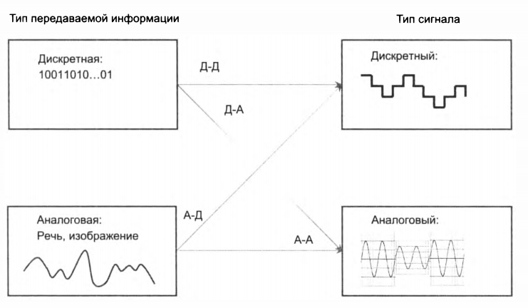
Типы кодирования
Все типы кодирования сводятся к четырем случаям:
1) кодирование дискретной информации с помощью дискретных сигналов (Д-Д);
2) кодирование дискретной информации с помощью аналоговых сигналов (Д-А);
3) кодирование аналоговой информации с помощью аналоговых сигналов (А-А);
4) кодирование аналоговой информации с помощью дискретных сигналов (А-Д).

Slide 3
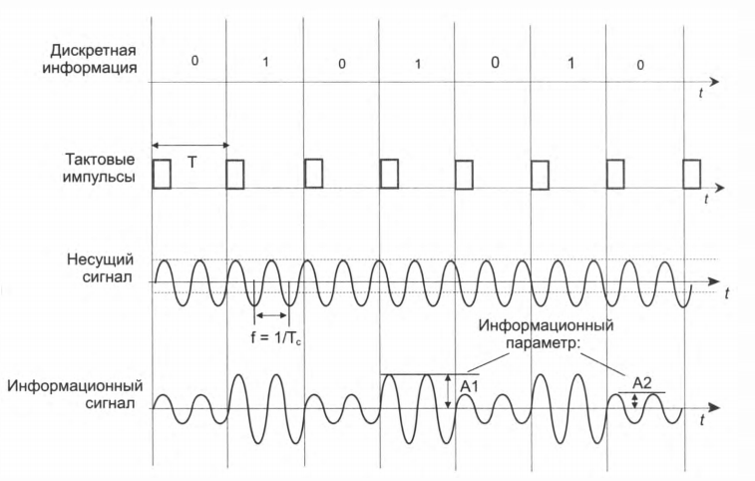
Этапы кодирования
На вход передатчика поступает дискретная информация, то есть последовательность нулей и единиц. Примером передатчика может быть сетевой адаптер компьютера, на который через внутреннюю шину компьютера поступают данные, выработанные некоторой программой.

Slide 4
Этапы кодирования
Передатчик работает с определенной тактовой частотой, посылая приемнику тактовые импульсы с периодом Т.
Передатчик генерирует несущий сигнал, который в нашем примере является синусоидальным электрическим сигналом с частотой и периодом.
В каждом такте передатчик изменяет (модулирует) несущий сигнал в соответствии со значением бита информации, передаваемого на этом такте.
Информационным параметром в нашем примере является амплитуда синусоидального сигнала, которая может принимать два значения — А1 и А2. Значением А1 кодируется нуль, а А2 соответствует единице.
Такт несущей частоты Тс выбирается таким образом, чтобы информационный параметр сигнала, в данном случае его амплитуда, смог быть устойчиво распознан приемником (в нашем примере он в два раза меньше такта передачи информации).

Slide 5
Процесс преобразования между битами и сигналами, которые их представляют, называют цифровой модуляцией.
Преобразование битов в сигнал приводят к передаче в основной полосе частот, в которой сигнал занимает частоты от нуля до максимума, который зависит от сигнального уровня. Это характерно для проводов.
Регулируя амплитуду, фазу или частоту несущего сигнала для передачи битов приводит к передаче в полосе пропускания, в которой сигнал занимает полосу частот вокруг несущей сигнала. Это характерно для беспроводных и оптических каналов, для которых сигналы должны находиться в заданном диапазоне частот.
Каналы часто совместно используются несколькими сигналами. В конце концов, намного более удобно использовать один провод, чтобы перенести несколько сигналов, чем проложить провод для каждого сигнала. Этот вид совместного использования называют мультиплексированием. Это может быть достигнуто несколькими различными способами.

Slide 6
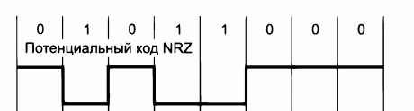
Потенциальный код NRZ
К достоинствам метода NRZ (Non Return to Zero) относятся:
Простота реализации.
Хорошая распознаваемость кода (благодаря наличию двух резко отличающихся потенциалов).
Основная гармоника /о имеет достаточно низкую частоту (равную N/2 Гц, как было показано в предыдущем разделе), что приводит к относительно узкому спектру.
Недостатки метода NRZ:
Метод не обладает свойством самосинхронизации. Длинная последовательность единиц или нулей приводит к тому, что сигнал не изменяется в течение многих тактов, так что приемник не имеет возможности синхронизироваться с передатчиком.
Из-за наличия низкочастотной составляющей, которая приближается к постоянному сигналу при передаче длинных последовательностей единиц или нулей, линии связи, не обеспечивающие прямого гальванического соединения между приемником и источником, часто не поддерживают этот вид кодирования.

Slide 7
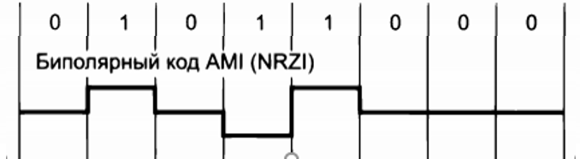
Биполярное кодирование AMI
Одной из модификаций метода NRZ является метод биполярного кодирования с альтернативной инверсией (Alternate Mark Inversion, AMI). В этом методе применяются три уровня потенциала — отрицательный, нулевой и положительный. Для кодирования логического нуля используется нулевой потенциал, а логическая единица кодируется либо положительным потенциалом, либо отрицательным, при этом потенциал каждой новой единицы противоположен потенциалу предыдущей. При передаче длинных последовательностей единиц код AMI частично решает проблемы наличия постоянной составляющей и отсутствия самосинхронизации, присущие коду NRZ. В этих случаях сигнал на линии представляет собой последовательность разнополярных импульсов с тем же спектром, что и у кода NRZ, передающего чередующиеся нули и единицы. Длинные последовательности нулей для кода AMI столь же опасны, как и для кода NRZ, — сигнал вырождается в постоянный потенциал нулевой амплитуды.

Slide 8
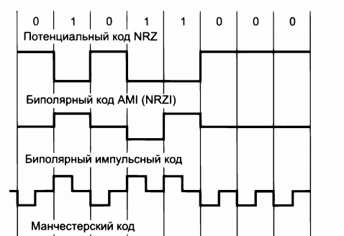
Биполярный импульсный код
Помимо потенциальных кодов в сетях используются импульсные коды, в которых данные представлены полным импульсом или же его частью — фронтом. Наиболее простым кодом такого рода является биполярный импульсный код, в котором единица представляется импульсом одной полярности, а ноль — другой. Каждый импульс длится половину такта. Подобный код обладает отличными самосинхронизирующими свойствами, но постоянная составляющая может присутствовать, например, при передаче длинной последовательности единиц или нулей. Кроме того, спектр у него шире, чем у потенциальных кодов. Так, при передаче всех нулей или единиц частота основной гармоники кода равна А Гц, что в 2 раза выше основной гармоники кода NRZ и в 4 раза выше основной гармоники кода AMI при передаче чередующихся единиц и нулей. Из-за слишком широкого спектра биполярный импульсный код используется редко.

Slide 9
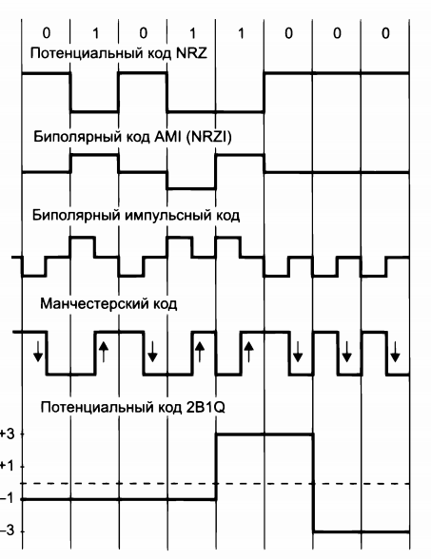
Манчестерский код
В манчестерском коде для кодирования единиц и нулей используется перепад потенциала, то есть фронт импульса. При манчестерском кодировании каждый такт делится на две части. Информация кодируется перепадами потенциала, происходящими в середине каждого такта. Единица кодируется перепадом от низкого уровня сигнала к высокому, а ноль — обратным перепадом. В начале каждого такта может происходить служебный перепад сигнала, если нужно представить несколько единиц или нулей подряд. Так как сигнал изменяется, по крайней мере, один раз за такт передачи одного бита данных, то манчестерский код обладает хорошими самосинхронизирующими свойствами. Полоса пропускания манчестерского кода уже, чем у биполярного импульсного. Кроме того, у него нет постоянной составляющей, к тому же основная гармоника в худшем случае (при передаче последовательности единиц или нулей) имеет частоту NГц, а в лучшем (при передаче чередующихся единиц и нулей) — N/2 Гц, как и у кодов AMI и NRZ. В среднем ширина полосы манчестерского кода в полтора раза уже, чем у биполярного импульсного кода. Манчестерский код имеет еще одно преимущество перед биполярным импульсным кодом: в последнем для передачи данных используются три уровня сигнала, а в манчестерском — два.

Slide 10
Избыточные коды
Избыточные коды основаны на разбиении исходной последовательности битов на порции, которые часто называют символами. Затем каждый исходный символ заменяется новым с большим количество битов, чем исходный. Например, в логическом коде 4В/5В, используемом в технологии Fast Ethernet, исходные символы длиной 4 бита заменяются символами длиной 5 бит. Поскольку результирующие символы содержат избыточные биты, общее количество битовых комбинаций в них больше, чем в исходных. Так, в коде 4В/5В результирующие символы могут содержать 32 битовые комбинации, в то время как исходные символы — только 16. Поэтому в результирующем коде появляется возможность отобрать 16 таких комбинаций, которые не содержат большого количества нулей, а остальные посчитать запрещенными кодами (code violations). Помимо устранения постоянной составляющей и придания коду свойства самосинхронизации, избыточные коды позволяют приемнику распознавать искаженные биты. Если приемник принимает запрещенный код, то это означает, что на линии произошло искажение сигнала.

Slide 11
Для обеспечения заданной пропускной способности линии передатчик, использующий избыточный код, должен работать с повышенной тактовой частотой. Так, для передачи кодов 4В/5В со скоростью 100 Мбит/с требуется тактовая частота 125 МГц. При этом спектр сигнала на линии расширяется по сравнению со случаем, когда по линии передается не избыточный код. Тем не менее спектр избыточного потенциального кода оказывается уже спектра манчестерского кода, что оправдывает дополнительный этап логического кодирования, а также работу приемника и передатчика на повышенной тактовой частоте.
Чем ближе к единице соотношение числа исходных символов к общему числу символов, тем незначительнее становится повышение тактовой частоты передатчика. В скоростных версиях 10G Ethernet и 100G Ethernet применяется избыточный код 64В/66В.
Существуют два метода, улучшающих биполярный код AMI и основанных на искусственном искажении последовательности нулей запрещенными символами. Использование метода B8ZS (Bipolar with 8-Zeros Substitution) и метода HDB3 (High-Density Bipolar 3-Zeros) для корректировки кода AMI.

Slide 12
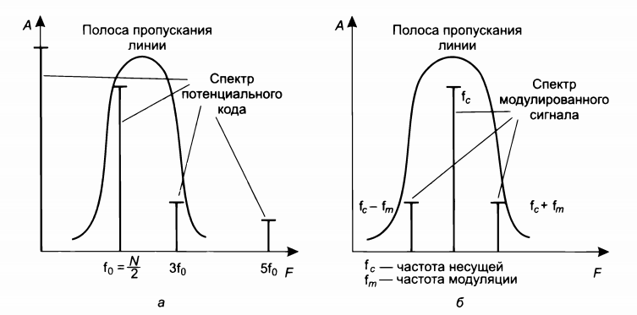
Спектр информационного сигнала
Для успешного распознавания приемником дискретной информации, переданной передатчиком, необходимо, чтобы спектр информационного сигнала укладывался в полосу пропускания линии связи.
Спектр результирующего информационного сигнала зависит от типа кодирования и частоты изменения информационного сигнала. Эта частота является тактовой частотой передатчика.

Slide 13
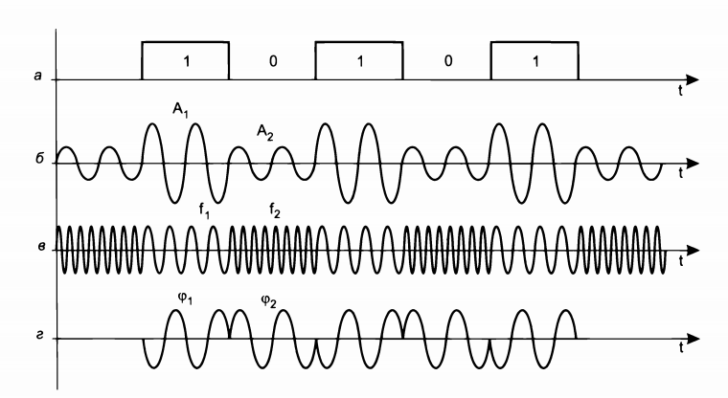
Кодирование дискретной информации аналоговыми сигналами

Slide 14
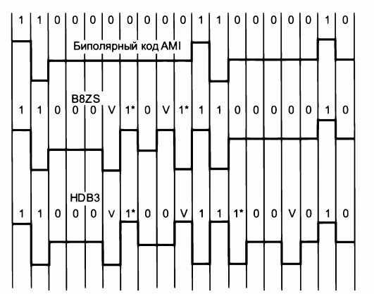
Методы, улучшающих биполярный код AMI
Исходный код состоит из двух длинных последовательностей нулей: в первом случае – из восьми, а во втором – из пяти. Код B8ZS исправляет только последовательности, состоящие из 8 нулей. Для этого он после первых трех нулей вместо оставшихся вставляет пять цифр: V-P-0-V-1*. Здесь V обозначает сигнал единицы, запрещенной для данного такта полярности, то есть сигнал, не изменяющий полярность предыдущей единицы, 1 * – сигнал единицы корректной полярности (знак звездочки отмечает тот факт, что в исходном коде в этом такте была не единица, а ноль). В результате на 8 тактах приемник наблюдает 2 искажения – очень маловероятно, что это случилось из-за шума на линии или других сбоев передачи. Поэтому приемник считает такие нарушения кодировкой 8 последовательных нулей и после приема заменяет их исходными 8 нулями. Код B8ZS построен так, что его постоянная составляющая равна нулю при любых последовательностях двоичных цифр.
Код HDB3 исправляет любые четыре подряд идущих нуля в исходной последовательности. Правила формирования кода HDB3 более сложные, чем кода B8ZS. Каждые четыре нуля заменяются четырьмя сигналами, в которых имеется один сигнал V. Для подавления постоянной составляющей полярность сигнала V чередуется при последовательных заменах.

Slide 15
Спасибо за внимание!

